Slide 1
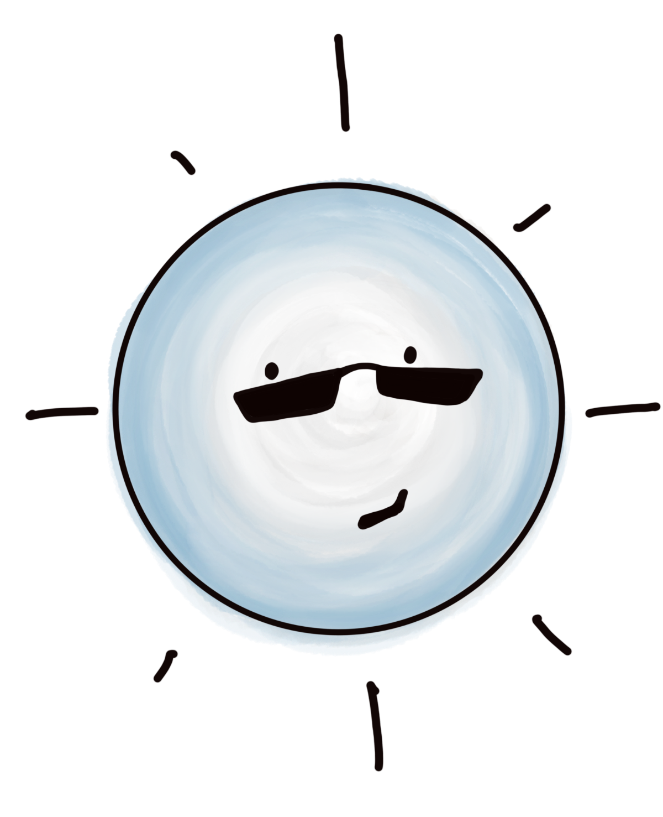
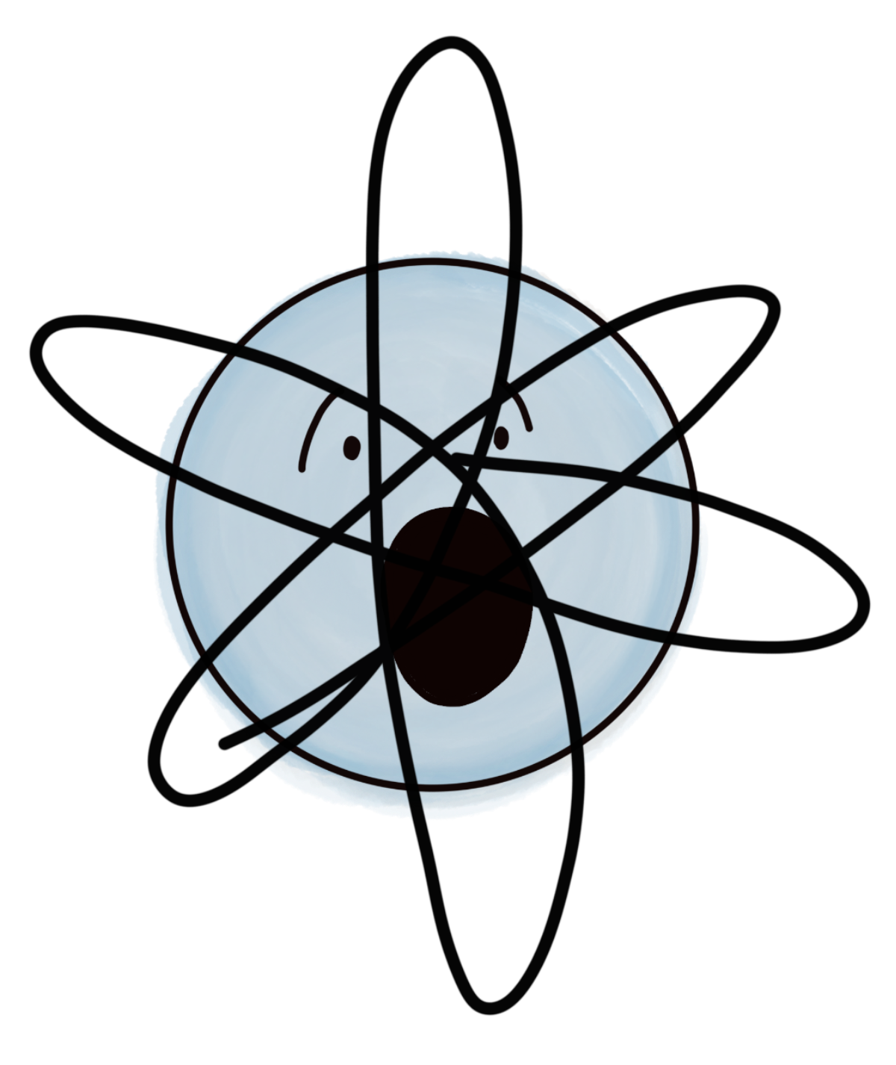
1
INICIO
Vida de Estrella
Preguntas
¿Cómo nace una estrella?
¿De qué están hechas las estrellas?
¿Por qué algunas estrellas brillan más que otras? ¿Cómo muere una estrella?

Slide 2
ACTIVIDAD
¿Qué sabemos?
¿Qué nos preguntamos?
Análisis
En parejas intenten responder las preguntas del reverso de esta tarjeta. Anoten todos los conceptos que aparezcan, lo que saben y las nuevas preguntas que surjan.
Síntesis
Compartan sus anotaciones con las otras parejas de su mesa, y en conjunto definan qué creen saber y qué preguntas se hacen.

Slide 3
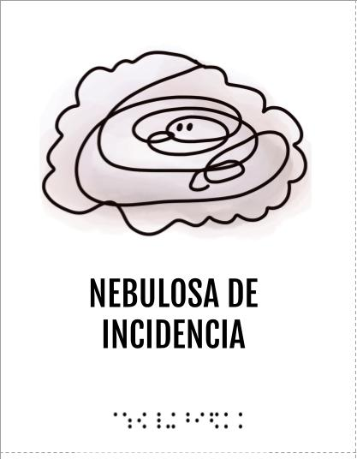

2
DESARROLLO
Vida de Estrella
3° Doblen por la línea punteada hacia atrás, y peguen esa pestaña para que el nombre en braille, quede firme al reverso.
1° Corten las tarjetas,
y si quieren pueden pintarlas, en el caso que estén impresas en blanco y negro.
4° Perforen la palabra en braille, con un chinche por el reverso, perforen cada punto para que el relieve surja al frente de la tarjeta.
2° Peguen en cartulina o en papel más grueso, para darle firmeza.

Slide 4

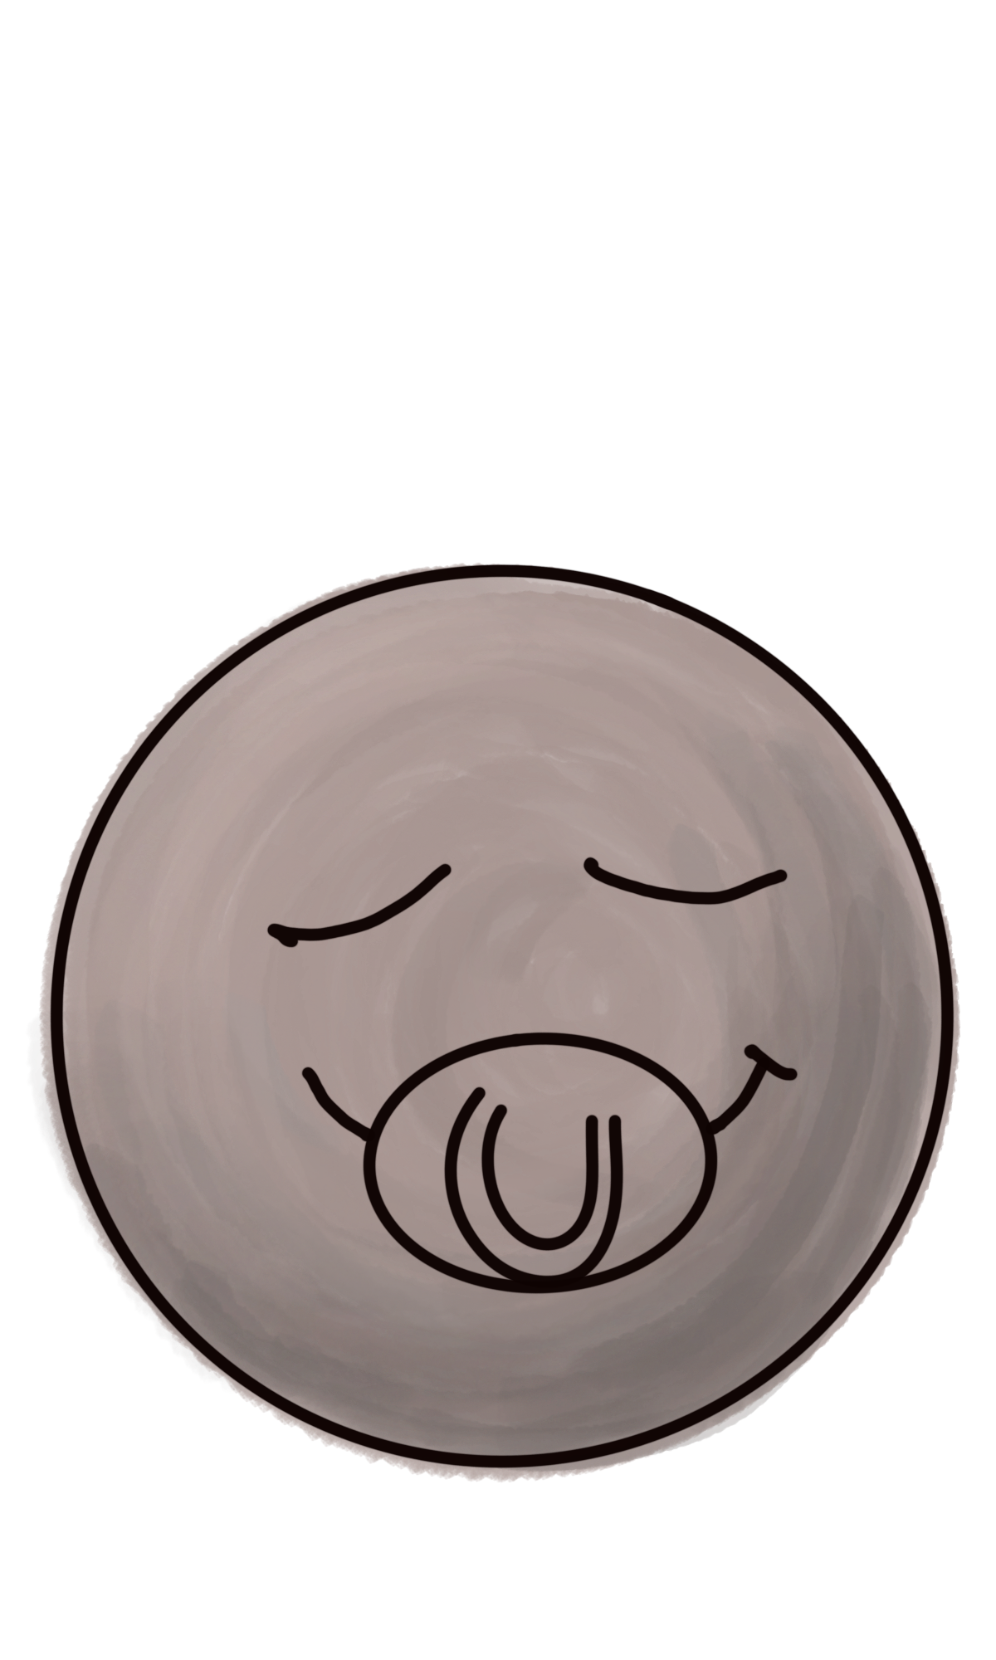

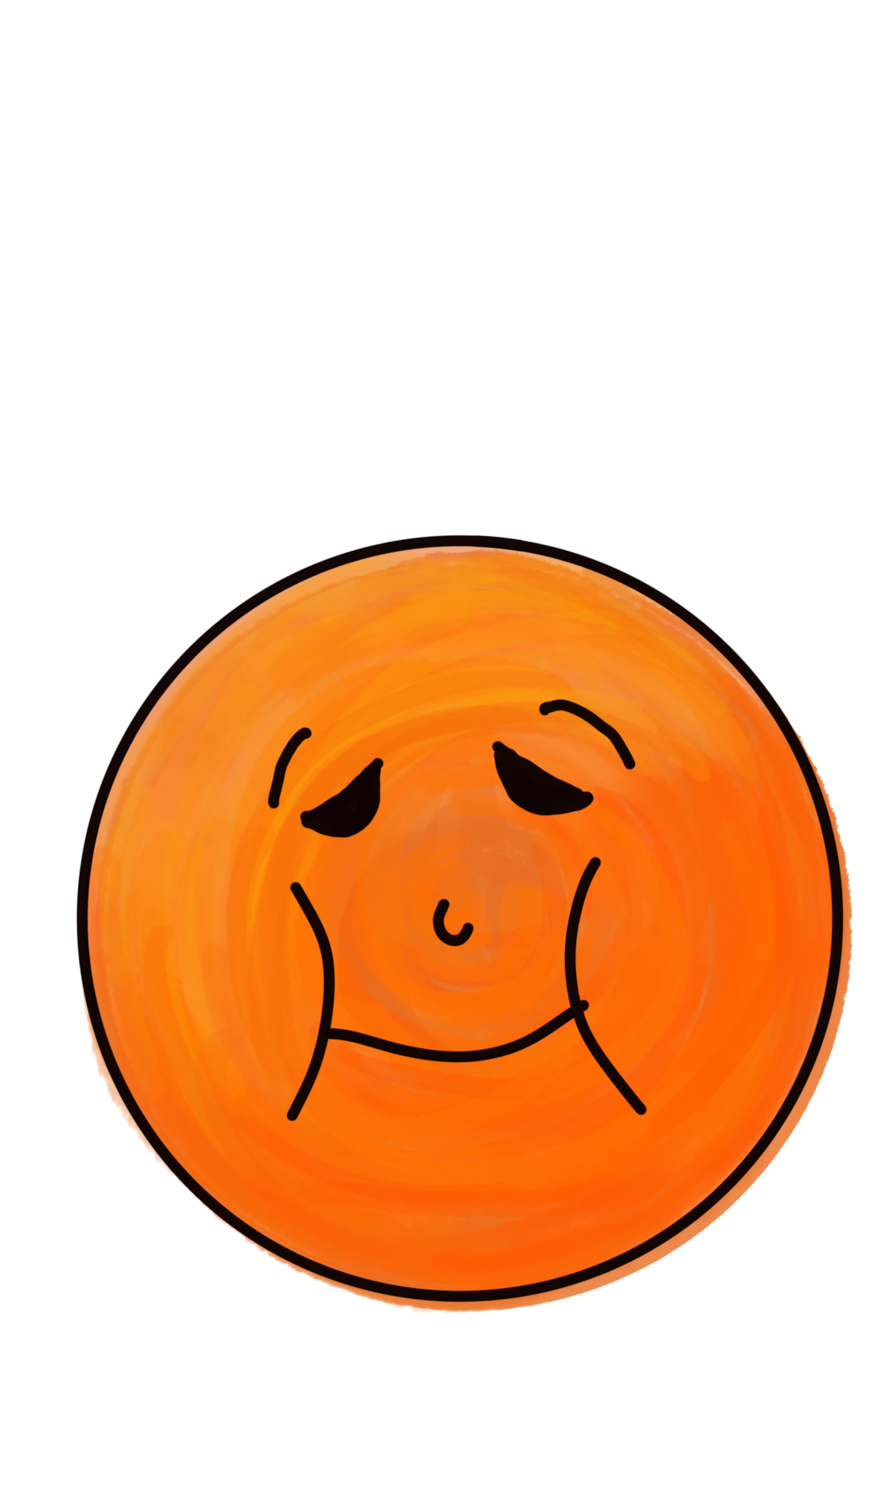
ACTIVIDAD
… a jugar
La idea del juego es armar el ciclo de una estrella y ganan quienes terminen con más puntos. Al centro de la mesa se ubica el mazo con las 12 cartas, el estudiante menor comienza robando una y la pone al centro. Sigue el de la derecha, toma una carta y la ubica. Si nadie duda de la opción del compañero/a revisarán la descripción, si está correctamente ubicada, mantiene sus puntos y continúa el siguiente. Si está incorrecta, el jugador que puso la carta pierde 2 puntos y la recupera otra ronda.
Todos inician con 4 puntos.
Ubicar mal una carta, pierde 2 puntos.
Si aciertan al dudar ganan 1 punto, si no, pierde 1.
El juego sigue hasta que los participantes logran ubicar todas las cartas en la mesa. El/los participante/s que termina/n con más puntos gana/n el juego.

Slide 5
3
CIERRE
Los y las científicas siempre tienen preguntas, eso los lleva a seguir explorando
Vida de Estrella
Para seguir explorando
¿Existe un agujero negro en el centro de nuestra galaxia?
¿Cuánto tiempo falta para que el Sol se convierta en Gigante Roja?
¿Cuánto tiempo se demora una protoestrella en convertirse en un agujero negro?

Slide 6
ACTIVIDAD
Análisis
Contesten las siguiente preguntas de manera individual, para después discutirlas con el grupo:
¿Qué aprendiste durante el juego?
¿Hay algo que no te quedó claro?
¿Qué te gustaría seguir explorando?
Síntesis
Como grupo hagan una síntesis de las preguntas anteriores y compartanlo con el resto de los compañeros.

